Slide 1
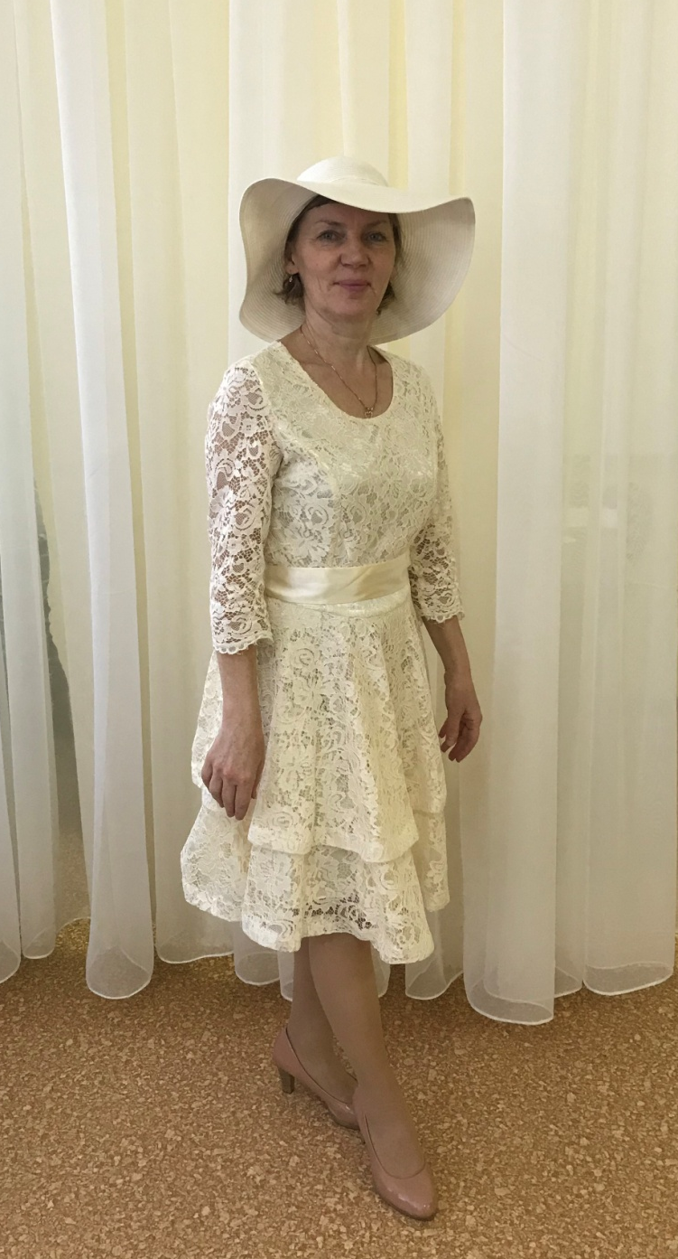
Музыкальный руководитель:
Морозова Лариса Александровна
Образование:
-- педагогическое образование;
- переподготовка в области музыкального воспитания.
стаж работы
музыкальным руководителем:
3 года
руководитель самодеятельного народного хора

Slide 2
Основная цель музыкального воспитания в ДОУ – осуществление подготовки эстетически развитого и воспитанного ребенка, который умеет эмоционально воспринимать музыкальное произведение.

Slide 3
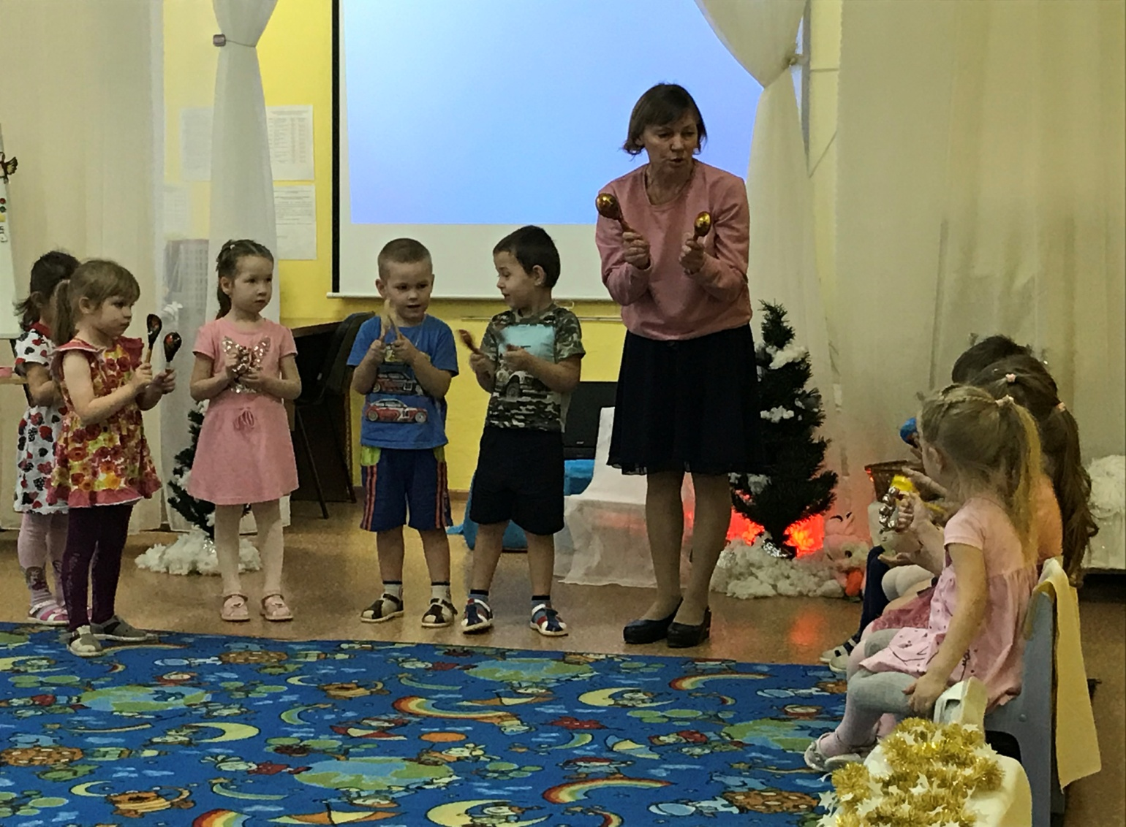
Форма одежды детей на музыкальной деятельности в ДОУ

Slide 4
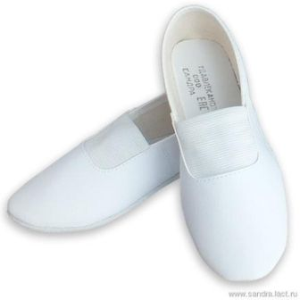
Девочки: свободная форма одежды, чешки

Slide 5
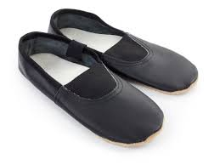
Мальчики: свободная форма одежды, чешки

Slide 6
Взаимодействие музыкального руководителя с родителями
Информация музыкального руководителя ежемесячно размещается на сайте ДОУ и в групповых уголках. Электронный адрес для связи: keni2510@inbox.ru
Подробнее о профессиональной деятельности музыкального руководителя можно ознакомиться на сайте ДОУ в разделе страничка музыкального руководителя.

Slide 7
Спасибо за внимание

